Slide 1

Листовка: как подготовить качественный информационный продукт
МБОУ ДПО «НМЦ»
Мастер-класс
Самойлова Алла Викторовна,
заведующая методическим отделом
МБОУ ДПО «НМЦ»
Ленинск-Кузнецкий
11.02.2016

Slide 2
План работы на МК
Цель: создание листовки, содержащей задания для развития мышления
для учеников 7-11 классов.
Знакомство с требованиями к листовке.
Знакомство приёмами формирования инновационного мышления, предложенными
в сборнике «Методический конструктор…».
Создание информационного продукта (листовки).

Slide 3
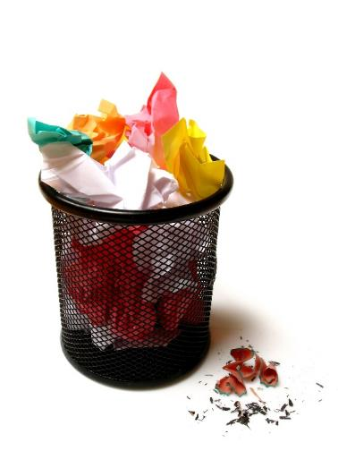
Операция «Листовка!»
Читателю
должно быть
жалко
выбрасывать
вашу листовку
в ведро!

Slide 4
Плакат
Текст

Slide 5
Листовка
Плакат
Текст

Slide 6
Листовка: содержание
Зачем? Какая?
Листовка – для кого (зачем?)?
Текст – какой?
Содержание текста – в какой форме?
Иллюстрации – какие?
Фон – какой?

Slide 7


Методический конструктор для развития предприимчивого мышления и поведения [Текст] : в 2 ч. / авт.-сост.: Алексеева Е.С., Антонова И.Н., Галковская И.В., Новикова Т.Г., Светенко Т.В., Щедрина О.В., Фролова С.Н., Яковлева Е.Н., Катри Райк; Под ред. Светенко Т.В. – Псков, 2013. – (Режим доступа к электронной версии: http://oash.info/library/view/622).

Slide 8
Источники
Использовано в презентации
Презентация.
Слоган.
Картинка: карандаш-палитра.
Картинка: мусорное ведро.

Slide 9
Источники
В помощь учителю
Книга «Методический конструктор
для развития предприимчивого мышления и поведения».
Пост в блоге «Жизнь в гармонии
с природой»: материалы мастер-класса Е. А. Бединской, описывающие требования к листовке.

Slide 10


